Slide 1
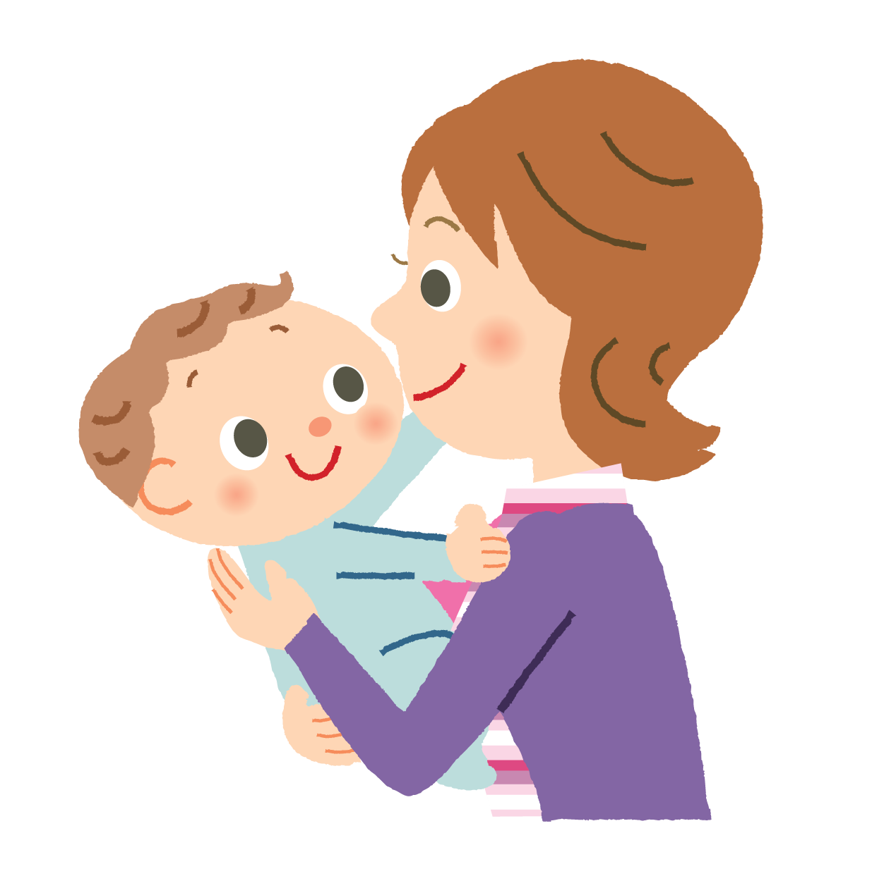
妊産婦の歯とお口の健康
Notes:
妊娠によってむし歯や歯周病のリスクは高くなりますが、適切なお口のケアによって予防することも可能です。
妊娠中の歯とお口の健康を保ち、安心して出産を迎えるため、本日は「妊産婦の歯とお口の健康」についてお話しします。

Slide 2
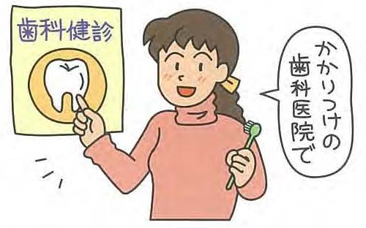
妊娠したらまずお口の健診を
・妊娠中のお口の健康はとても大切です。
・むし歯や歯周病は全身の健康に影響を与えます。
・「かかりつけ歯科医」を持ちましょう。
Notes:
歯周病は、早期低体重児出産のリスク等との関連性があると言われています。
妊娠中でも、時期や治療内容を選んで歯科治療を受ける事ができます。かかりつけ歯科医に相談し、まずは歯科健診を受けましょう。

Slide 3
妊娠中の歯科治療
・妊娠初期（～４か月）
口腔衛生指導や応急処置のみ
・妊娠中期（５～７か月）
比較的安定している時期であれば、できる治療
もあります。
かかりつけの歯科医に相談してみましょう。
・後期（８か月～）
応急処置のみ
歯科を受診する際は、妊娠中であることを
必ず歯科医師に伝えましょう
Notes:
安定期にはほとんどの歯科治療が可能です。できるだけ早期にお口の中の状況を確認しましょう。
母子健康手帳を持参の上、かかりつけ歯科医院へ受診しましょう。
受診の際には、産婦人科医から注意を受けていることがあれば歯科医師にも伝えましょう。

Slide 4
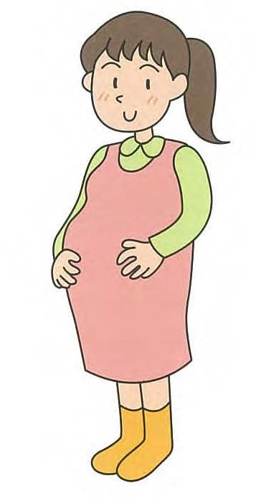
子どものよい歯を作る決め手
妊娠７～１０週頃
歯の芽（歯胚）ができはじめます。
バランスのとれた食生活を
Notes:
妊娠して7週間から10週間の頃、歯胚ができはじめます。歯の材料が必要ですので、バランスのとれた食事が必要です。

Slide 5
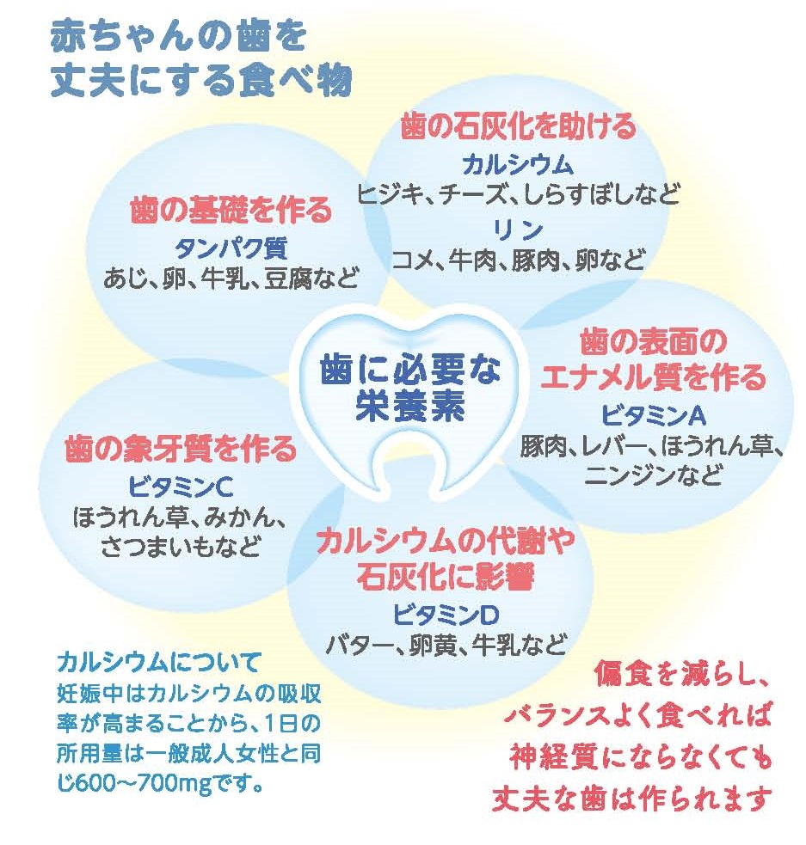
バランスのとれた食生活
出典：日本小児歯科学会「プレママのデンタルケア」
Notes:
お母さんの健康な身体作り、丈夫な赤ちゃんの成長のために、バランスのとれた食生活を心掛けましょう。
ここには、歯に必要な栄養素を示しております。

Slide 6
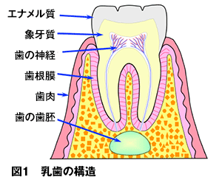
乳歯の構造
出典：日本歯科医師会ホームページ
「テーマパーク8020 歯とお口の発生と育ち方」
Notes:
乳歯の構造です。根元に永久歯の歯胚が有ります。

Slide 7
妊娠中のお口のケア
・つわりの時期など歯ブラシをお口に入れただけで吐
き気がするようなとき
・つわりや体調不良で歯みがきをするのがつらいとき
・小さめの歯ブラシや奥歯にはタフトブラシを使って
みましょう。
・洗口剤を使用したり、うがいだけでもするようにし
ましょう。
つわりの時期もお口の中を清潔にするよう心がけましょう
Notes:
妊娠したからといってむし歯や歯周病になるわけでなく、妊娠・出産の際に、つわりなどの体調不良のために十分な歯の手入れができないことが原因です。
歯に付きやすい甘い物を控えましょう。

Slide 8
むし歯のセルフチェック表
□ 冷たいものがしみる
□ 歯と歯の間に食べ物がはさまりやすい
□ 舌や歯ブラシの毛が歯にひっかかる
□ 食事や歯みがきのときに痛みがある
□ 部分的に歯が黒くなっている
□ 歯に穴があいている
☑があれば、かかりつけ歯科医へ！！
☑がなくても定期的な歯科健診の受診を忘れずに！！
出典：大阪府歯科医師会
小冊子「妊娠・授乳期の歯の健康」
Notes:
むし歯のセルフチェック表を示します。
普段あまり意識していないかもしれませんが、この機会にご自身のお口について振り返ってみましょう。
（配布用チェックシートあり）

Slide 9
歯周病のセルフチェック表
□ 歯ぐきに赤く腫れた部分がある。
□ 口臭がなんとなく気になる。
□ 歯ぐきがやせてきたみたい。
□ 歯と歯の間にものがつまりやすい。
□ 歯をみがいたあと、歯ブラシに血がついたり、すすいだ水
に血が混じることがある。
□ 歯と歯の間の歯ぐきが、鋭角的な三角形ではなく、うっ血
してブヨブヨしている。
□ ときどき、歯が浮いたような感じがする。
□ 指でさわってみて、少しグラつく歯がある。
□ 歯ぐきから膿が出たことがある。
出典：８０２０推進財団 歯周病セルフチェック
Notes:
歯周病のセルフチェック表です。1つでもチェックが入れば要注意です。
（配布用チェックシートあり）

Slide 10
●チェックがない場合
これからもきちんと歯みがきを心がけ、少なくとも１年
に１回は歯科健診を受けましょう。
●チェックが１～２個の場合
歯周病の可能性があります。
まず歯みがきのしかたを見直しましょう。
念のためかかりつけ歯科医院で歯周病でないか、歯みが
きがきちんとできているか、確認してもらいましょう。
●チェックが３～５個以上の場合
初期あるいは中等度歯周炎以上に歯周病が進行している
おそれがあります。
早めに歯科医師に相談しましょう。
出典：８０２０推進財団 歯周病セルフチェック
Notes:
妊娠中はお口のチェックが必要です。かかりつけ歯科医で確認してもらいましょう。

